Slide 1
OpenDesign 정리
2018.11.30

Slide 2
OpenDesign
ID 등록
OpenDesign Site에서 admin이 등록

Slide 3
OpenDesign
ODA 활성화
https://www.opendesign.com/members/memberfiles
Teigha 활성화는 라이센스가 부여 된 회원이 Teigha 제품을 사용하는지 확인하기위한 메커니즘

Slide 4
Teigha 정품 인증 정보를 받는 방법
설명
https://docs.opendesign.com/td/frames.html?frmname=topic&frmfile=oda_activation.html
인증 정보 파일 다운받는 곳
https://www.opendesign.com/members/activation
다운받아진 파일을 해당 프로젝트에 넣는다.
C:\SDK\Drawings.NET_vc15_amd64dll\ThirdParty\activation\
OdActivationInfo.cs

Slide 5
ODA 회원 다운로드(2019 업데이트 1)
https://www.opendesign.com/members/memberfiles
각 제품 아카이브에는 특정 모듈 만 포함되어 있으며 특정 아카이브를 사용하려면 모든 종속성을 다운로드 해야 합니다.
다음 페이지 그림 참고

Slide 6
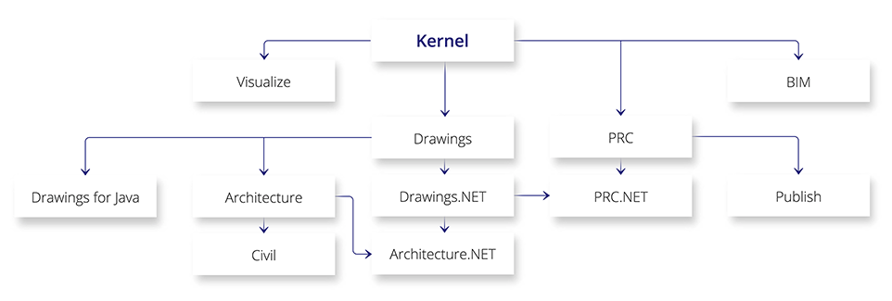
MARKUS
Kernel_vc15_amd64dll.zip
Drawings_vc15_amd64dll.zip
Drawings.NET_vc15_amd64dll.zip

Slide 7
Drawings.NET
Drawings.NET을 사용하려면 상위 파일들을 다 다운 받아야함.
Drawings.NET 폴더의 exe에 해당 dll을 삽입 후 디버깅

Slide 8
Drawings.NET
Drawings.NET 레이어는 .dwg 파일로 작업 할 수 있는 메소드를 제공합니다.
전체 시퀀스는 다음과 같습니다. Drawings.NET은 .dwg 파일을 다운로드하고 다운로드 한 파일이 렌더링되는 서페이스를 만든 다음 생성 된 서페이스가 Image 개체의 배경으로 배치 된 다음 이미지 개체가 Custom 컨트롤의 ImageSource로 설정됩니다. 사용자 정의 컨트롤은 기본 창 레이아웃의 일부입니다.

